Slide 1
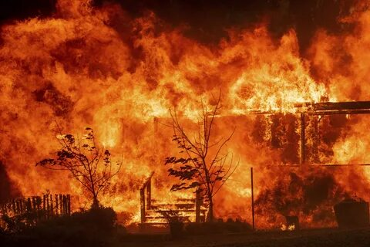
ПРОФИЛАКТИКА ПОЖАРОВ В ПОВСЕДНЕВНОЙ ЖИЗНИ И ОРГАНИЗАЦИЯ ЗАЩИТЫ НАСЕЛЕНИЯ
Преподаватель – организатор ОБЖ
МОУ СОШ с. Поима Белинского района Пензенской области им. П.П. Липачёва
Иванчин Владимир Анатольевич

Slide 10
ЭТАПЫ ЭВАКУАЦИИ ИЗ ЗДАНИЯ ШКОЛЫ
1 этап- обнаружение очага возгорания;
2 этап – сигнал тревоги;
3 этап – сообщение в пожарную службу;
4 этап – эвакуация из здания школы;
5 этап – построение на месте сбора;
6 этап – проверка количества учащихся

